Slide 1



Equipamiento deportivo a Promotores, Comités Municipales y apoyos en “Presidenta en tu Colonia”

Slide 2
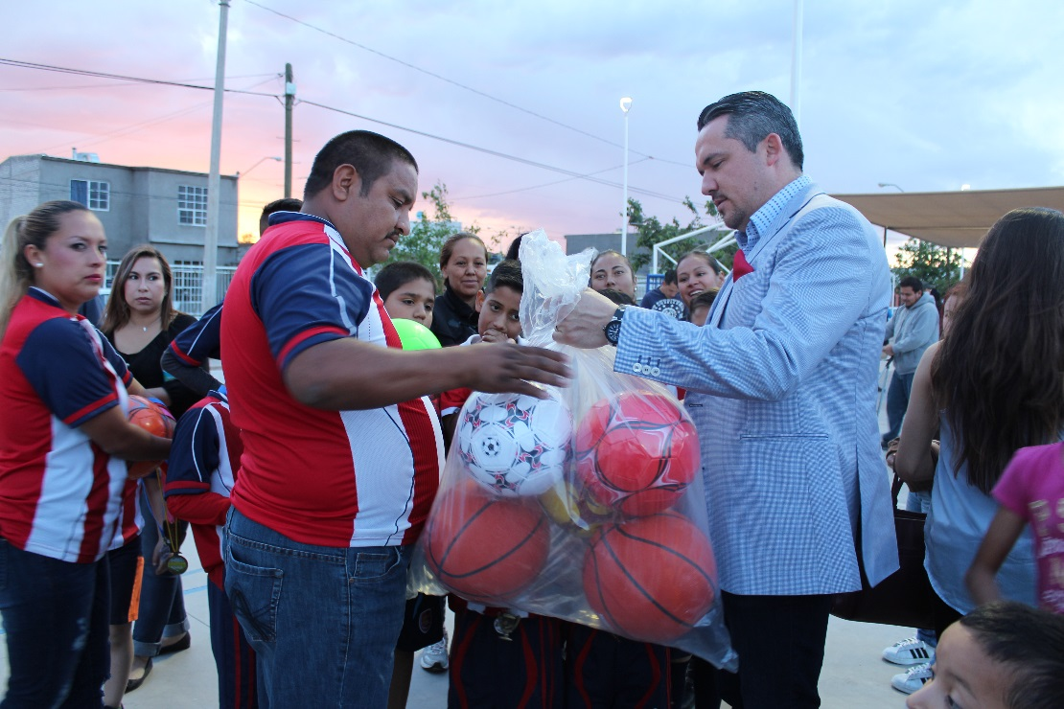
Equipamiento deportivo a Promotores, Comités Municipales y apoyos en “Presidenta en tu Colonia”

